Slide 1
第二章 解析函数
第3节 初等函数
一、指数函数
二、对数函数
三、幂函数
四、三角函数和双曲函数
五、反三角函数和反双曲函数

Slide 2
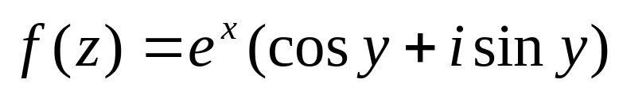
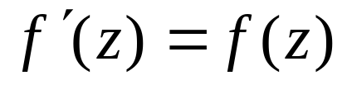
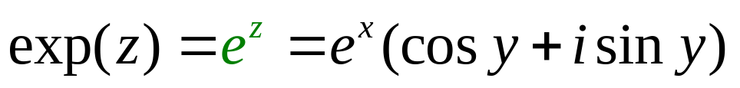
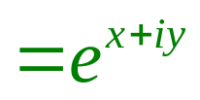
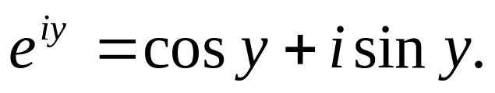
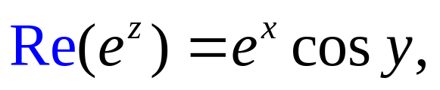
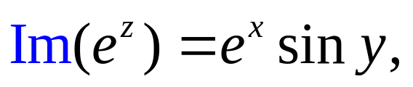
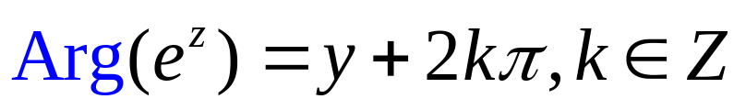
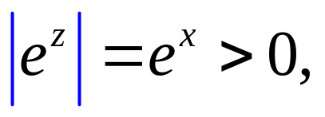
一、指数函数
在复平面上处处解析，而且
且当 y=0时, f (z)=e^{x}与实指数函数一致, 故
1、定义
1）
取x=0时, z =iy, 得到欧拉公式
2）
在整个复平面内，exp(z)无零点。

Slide 3
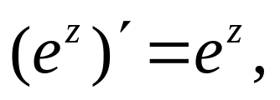
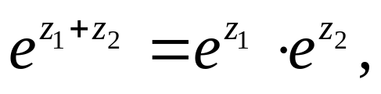
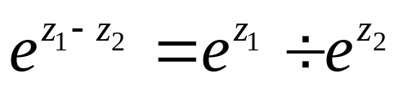
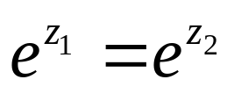
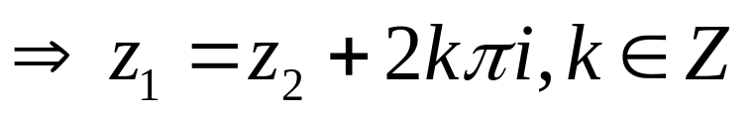
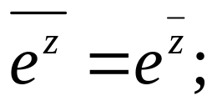
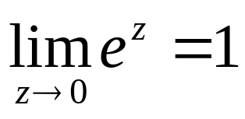
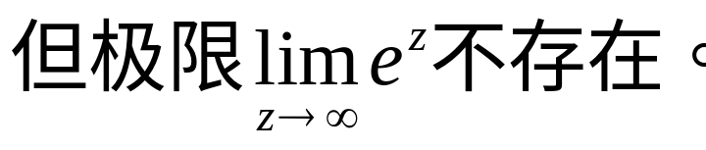
2、复指数函数exp(z)的性质：
（1）
解析性：
在整个复平面内处处解析。
（2）
（3）
周期性：
e
z
是一个以
2
k
π
i
为周期的周期函数：
e
2
k
π
i
=
1
（4）
（5）

Slide 4
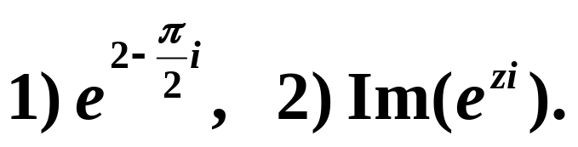
例1. 求

Slide 5
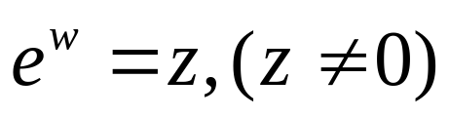

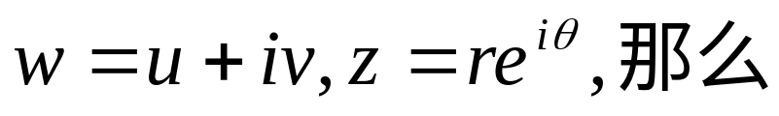
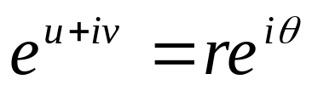
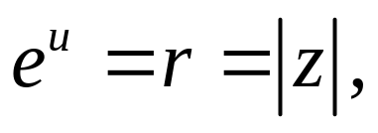
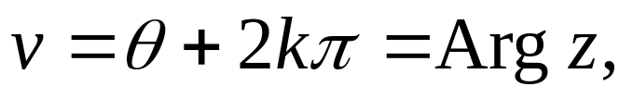
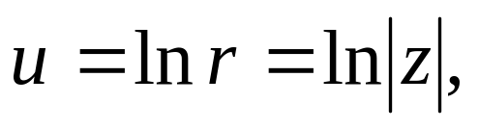
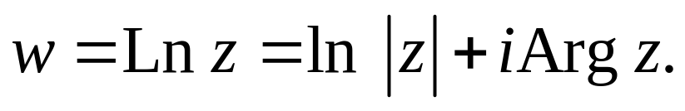
二、对数函数
(指数函数的反函数)
1、 定义
把满足方程
的函数w = f (z)称为对数函数，记作
令
由于Arg z 是多值的，所以对于每个非零 z，复对数 Ln z 也是多值的。

Slide 6
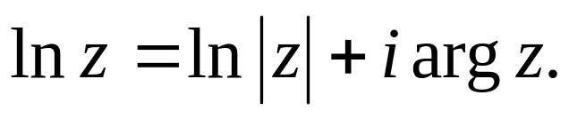
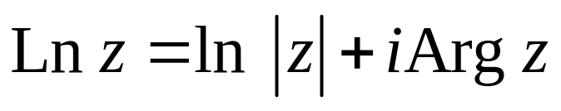
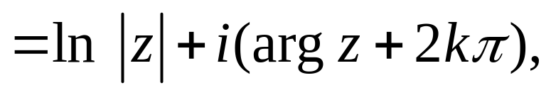
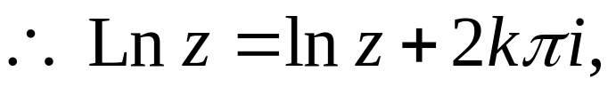

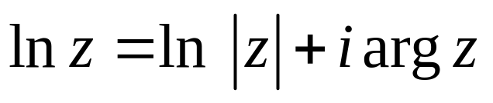
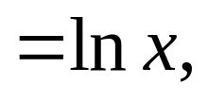
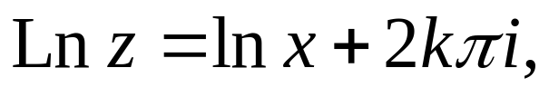
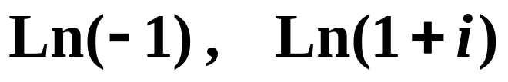
若Arg z 取主值 arg z ，则取到 Ln z 的某一单值函数，记作 ln z ，称为Ln z 的主值：
当k=0时, Ln z 取到主值 ln z
特别，如 z= x>0, 则：
但
例2. 求
及相应的主值.

Slide 7
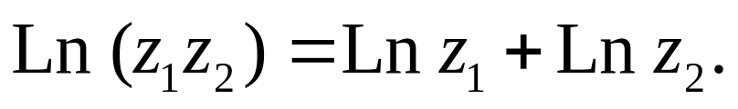
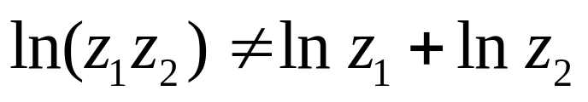
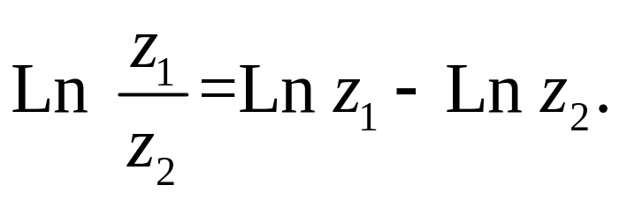
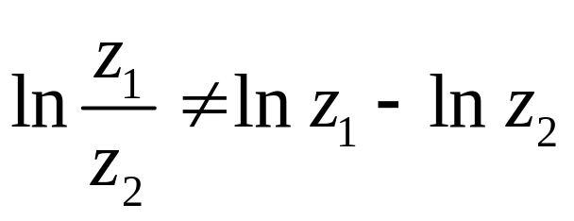
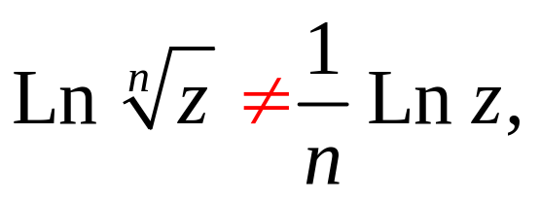
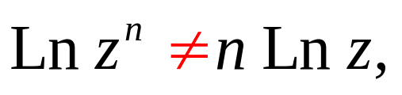
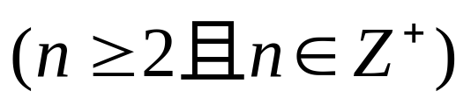
2、 对数函数的性质
(1)
但
(2)
但
(3)

Slide 8
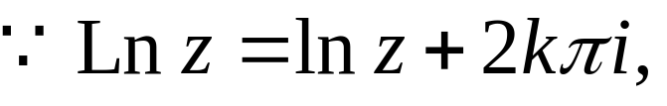
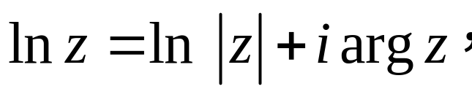



2、 对数函数的性质
(4) 连续性
对主值分支
其中
ln |z| 在除去原点外处处连续,
ln z 在除去原点和负实轴外处处连续,
arg z 在除去原点和负实轴外处 处连续,
故 Ln z 的每个单值分支除原点和负实轴外处处连续。
D

Slide 9
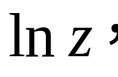
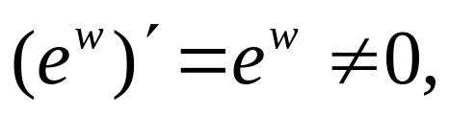
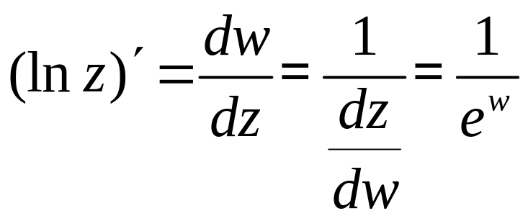
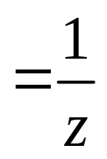
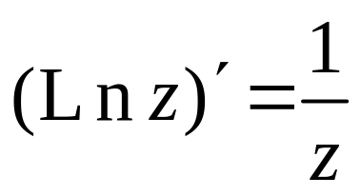
2、 对数函数的性质
(5) 解析性
对主值分支
因 w=ln z与 z=e^{w} 是互为单值的反函数，且
故由反函数的求导公式知，
D
故 ln z 在除去原点和负实轴外处处解析。
因而 Ln z 的每个单值分支除原点和负实轴外处处解析，且

Slide 10
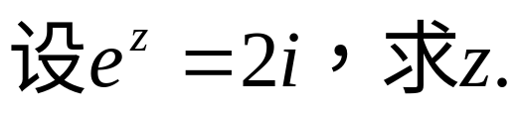
例3.

Slide 11



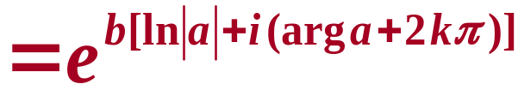
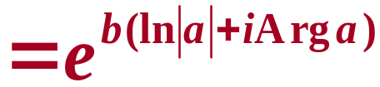



三、乘幂与幂函数
1. 乘幂定义 设a,b为复数, 且
定义乘幂
多值
当k=0时, 取到主值:
当a为正实数，b为实数时，其主值与实乘幂的定义一致。

Slide 12








(1) 当b是整数时，
是单值函数；
特别当b是正整数n时，
与前面的n次幂一致；
其中p,q 为互质整数,
(2) 当b为有理数
时,
且q>0, 则
有q个值：
与前面的n次方根一致；
(3) 当b为无理数或虚部不为零的复数时，
是无穷多值的.

Slide 13






三、幂函数
设 z为不为零的复变数，
b为一个复数，
定义幂函数
1. 当b是整数时，
是单值函数；
特别
(1) 当b是正整数n时，
为复平面上的单值解析函数；
(2) 当b为负整数
为单值的，且
时,
除去原点外处处解析.

Slide 14








其中p,q 为互质整数,
2. 当b为有理数
时,
且q>0, 则
有q个值：
与前面的n次方根一致；
3. 当b为无理数或虚部不为零的复数时,
有无穷多值.
4. 解析性： 除了b为整数外，幂函数 的每个单值分支在除去原点和负实轴上的点外处处解析,
根据复合函数求导公式, 可得

Slide 15





例4. 求
的值及其主值.
解
主值为：1
主值为：

Slide 16





四、三角函数和双曲函数
1、三角函数的定义
余弦函数
正弦函数
Euler公式的复数形式：

Slide 17








2、三角函数的性质
(1)
以 为周期;
(2)
为偶函数,
为奇函数;
(3)
在复平面上处处解析，且
(5)
不是有界函数.
(6)
sin z =0
cos z =0

Slide 18





(7) 类似于实数的一些恒等式仍成立. [书P37及P40:9]

Slide 19








其它三角函数：
除分母为零的点外处处解析，且

Slide 20





四、三角函数和双曲函数
3、双曲函数的定义
双曲余弦
双曲正弦
双曲正切

Slide 21




4、双曲函数的性质
(1)
以 为周期;
(2)
为偶函数,
为奇函数;
(3)
在复平面上处处解析，且

Slide 22


(5) 类似于实数的一些恒等式仍成立.

Slide 23










五、反三角函数和反双曲函数
则称w为z 的反余弦函数,记作
反正弦函数:
反正切函数:
反余切函数:

